Slide 1
A Regularização Rural da Amazônia Legal passa pelo RI

Slide 2
SOBRE NOSSA APRESENTAÇÃO
Protagonismo do CNJ
Protagonismo RI
Regularização Rural Amazônia Legal

Slide 3
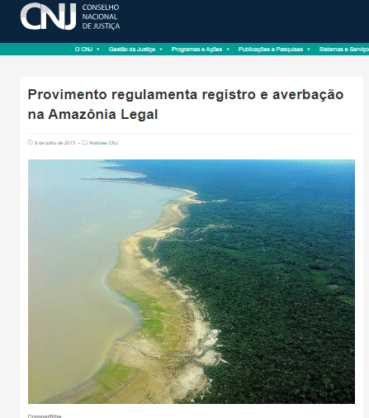
Dispõe sobre o registro e a averbação de descrição de área, por Oficiais de Registro de Imóveis, relativos às Glebas Públicas Federais situadas na Amazônia Legal.
Protagonismo do CNJ
PROVIMENTO n. 33/2013

Slide 4
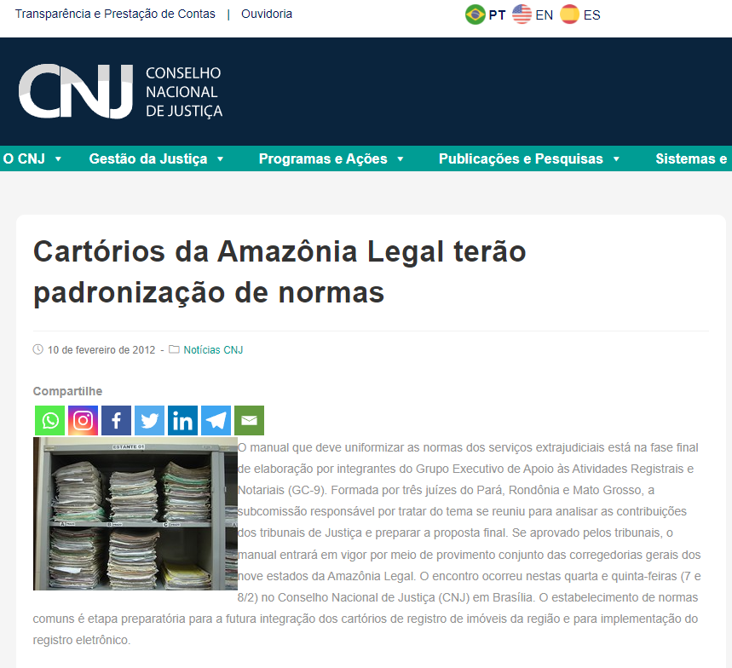
“Após debates, verificou-se que muitos desses Estados não possuem normas para os serviços do foro extrajudicial. Decidiu-se, então, que o CNJ iria criar uma consolidação de normas que poderá ser utilizada pelas nove unidades da federação que compõem a Amazônia Legal”, explica Lídio Modesto, ao lembrar que a primeira etapa do manual foi elaborada em fevereiro, no encontro em Brasília. 2012
Protagonismo do CNJ
PROVIMENTO 149/2023
CÓDIGO NACIONAL DE NORMA EXTRAJUDICIAL
Brasília 2012

Slide 5
Protagonismo do CNJ

Slide 6
Provimento Nº 144 /2023
Estabelece, no âmbito do Poder Judiciário, o Programa Permanente de Regularização Fundiária na Amazônia Legal, institui a Semana Nacional de Regularização Fundiária, e dá outras providências
Protagonismo do CNJ

Slide 7
Provimento Nº 65/2017 - Corregedoria Nacional d Justiça
Estabelece diretrizes para o procedimento da usucapião extrajudicial nos serviços notariais e de registro de imóveis.
RESOLUÇÃO 01/2018/INTERMAT*
“INSTITUI E REGULAMENTA A EXPEDIÇÃO DA CERTIDÃO
PARA FINS DE USUCAPIÃO
Protagonismo do CNJ

Slide 8
Mapa da Usucapião Rural em Mato Grosso conforme dados da Certidão Para Fins de Usucapião do Intermat (2018/2022)
Trabalho Especialização UFMT/Programa Terra a Limpo*
Lei 13.105/2015 - CPC acrescentou 216-A Lei 6.015/73 (usucapião extrajudicial)
Provimento n. 09/2017 CGJMT - recomendação acerca as peças técnicas instrução da Ação de Usucapião
Provimento n. 65/2017 do CNJ
Motivos: Demora em obter informações sobre a área/matrícula a ser usucapida (Comissão Estadual de Regularização Fundiária e de Registros Públicos)
Certidão para fins de usucapião
Provimento 65/2017 CNJ

Slide 9
Provimento 09/2017 CGJMT
Art. 1º - RECOMENDAR aos magistrados que, nas ações reivindicatórias, possessórias e de usucapião, observem se estão instruídas, no mínimo, com os seguintes documentos:
a) Estudo cadastral fornecido pelo Instituto da Terra do Estado de Mato Grosso;
b) Fluxograma da Cadeia Dominial;
c) Matrícula do imóvel a ser usucapido, com respectiva cadeia dominial (quando houver);
d) Planta georreferenciada do imóvel contendo a tabela com elementos do
perímetro, memorial descritivo e planilha de dados cartográficos de acordo
com a Norma Técnica de georreferenciamento vigente ou a que lhe
substituir;
Certidão para fins de usucapião
Provimento 65/2017 CNJ

Slide 10
Mapa da Usucapião Rural em Mato Grosso conforme dados da Certidão Para Fins de Usucapião do Intermat (2018/2022
Objetivo
Realizar mapeamento sobre a efetividade da certidão:
Usucapião Judicial e Extrajudicial
- Identificar: Certidões X Registros de usucapião (Registros de Imóveis)
Títulos primitivos (incidências)
Certidão para fins de usucapião
Provimento 65/2017 CNJ

Slide 11
Provimento 09/2017 CGJMT
Art. 1º - RECOMENDAR aos magistrados que, nas ações reivindicatórias, possessórias e de usucapião, observem se estão instruídas, no mínimo, com os seguintes documentos:
a) Estudo cadastral fornecido pelo Instituto da Terra do Estado de Mato Grosso;
b) Fluxograma da Cadeia Dominial;
c) Matrícula do imóvel a ser usucapido, com respectiva cadeia dominial (quando houver);
d) Planta georreferenciada do imóvel contendo a tabela com elementos do perímetro, memorial descritivo e planilha de dados cartográficos de acordo com a Norma Técnica de eorreferenciamento vigente ou a que lhe substituir;
Certidão para fins de usucapião
Provimento 65/2017 CNJ

Slide 12
Sobre os dados
CERTIDÃO
IMÓVEL
REQUERENTE
PERÍMETRO
LOCALIZAÇÃO
PESSOA FÍSICA
PESSOA JURÍDICA
REQUERIMENTO
CARTÓRIOS

Slide 13
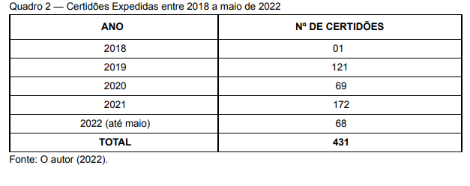
Certidão para fins de usucapião
Provimento 65/2017 CNJ

Slide 14
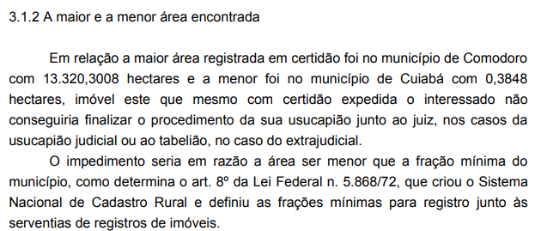
Certidão para fins de usucapião
Provimento 65/2017 CNJ

Slide 15
Municípios c/ mais certidões
Município | Nº Certidões
Paranatinga | 32
União do Sul | 25
Juara | 21
Nova Mutum | 20
Nova Ubiratã | 18
Gaúcha do Norte | 16
Tapurah | 15
Poxoréu | 14
Comodoro | 12
Juína | 11
Certidão para fins de usucapião
Provimento 65/2017 CNJ

Slide 16
Municípios de Fronteira
MUNICÍPIOS | CERTIDÕES(qtde) | ÁREAS(ha)
Comodoro | 12 | 21.659,5613
Campos de Júlio | 9 | 3.972,0276
Reserva do Cabaçal | 5 | 1.262,6724
Vila Bela da Santíssima Trindade | 5 | 733,1818
Barra do Bugres | 3 | 253,4617
Figueirópolis D’Oeste | 2 | 52,8205
Rio Branco | 2 | 23,5284
Porto Esperidião | 2 | 796,9657
Nova Lacerda | 2 | 1.587,9045
Pontes e Lacerda | 2 | 1.292,7933
Sapezal | 1 | 1.036,3704
TOTAL | 45 | 32.671,29
Certidão para fins de usucapião
Provimento 65/2017 CNJ

Slide 17
Impacto da certidões
Cartórios | Certidões | Interessados | Requerentes c/ imóveis registrados (%) | Registros usucapião
Paranatinga | 32 | 22 | sem resposta | 1
Água Boa | 8 | 6 | 4 (50%) | 2
Juara | 21 | 19 | sem resposta | não consta
Nova Ubiratã | 18 | 18 | 8 (44,44%) | 10 (7 extra / 3 judicial)
Total | 79 | 63 | 12 (19,04%) | 13 (16,45%)
Certidão para fins de usucapião
Provimento 65/2017 CNJ

Slide 18
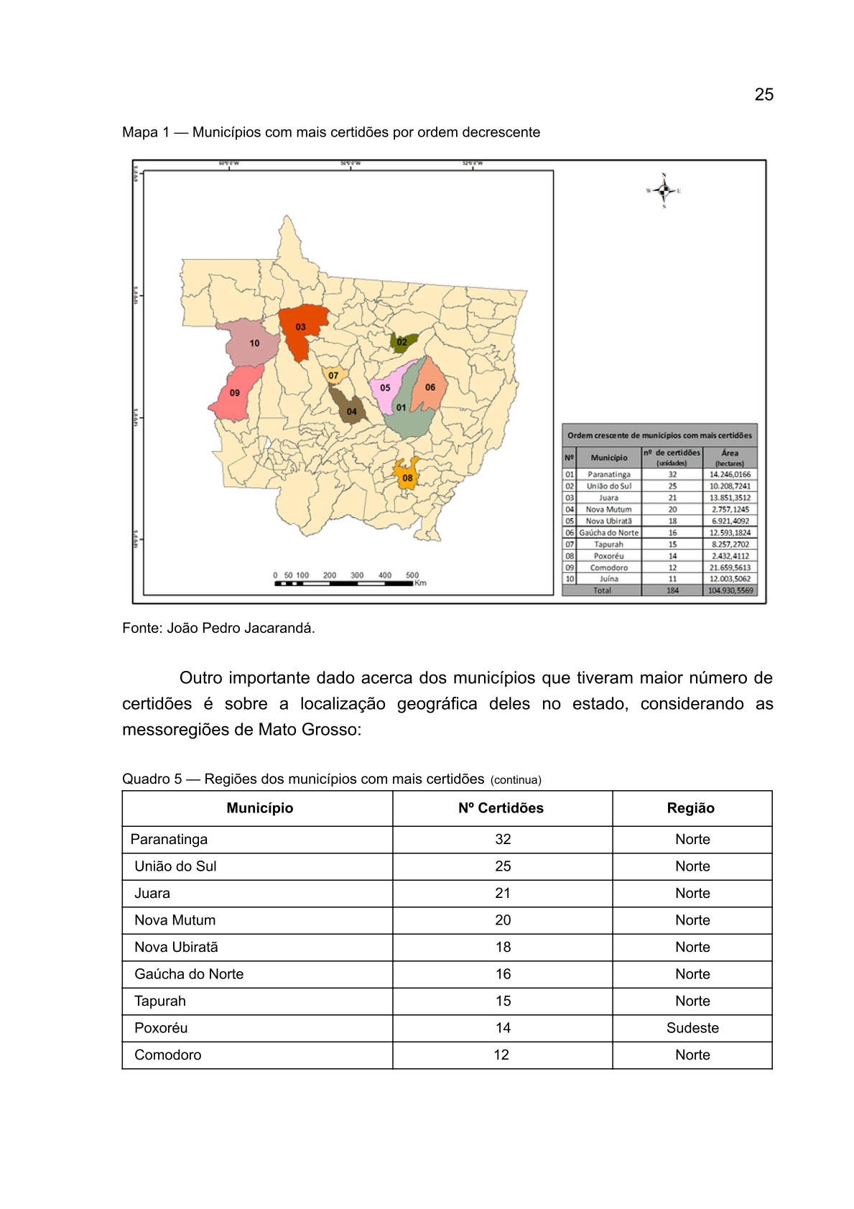
Municípios com mais certidões
Certidão para fins de usucapião
Provimento 65/2017 CNJ
fonte: Mapa da Usucapião em Mato Grosso de acordo Certidão Para Fins de Usucapião.

Slide 19
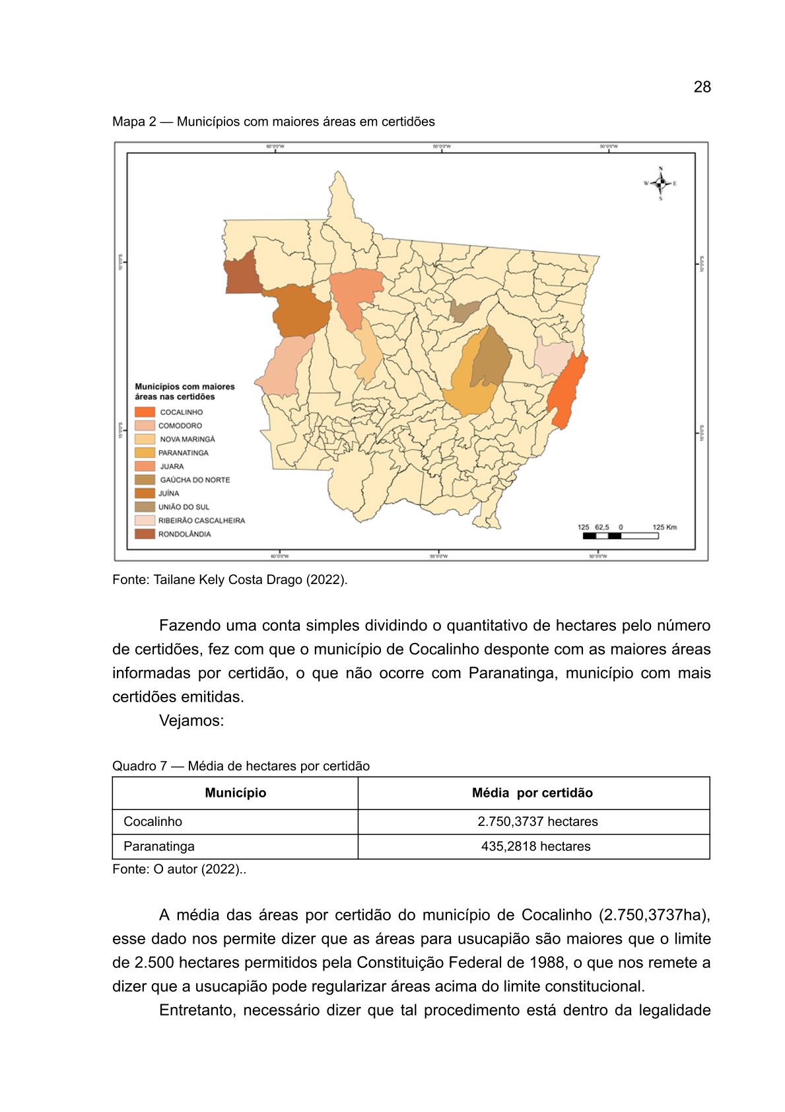
Municípios certidões de maiores áreas
Certidão para fins de usucapião
Provimento 65/2017 CNJ
fonte: Mapa da Usucapião em Mato Grosso de acordo Certidão Para Fins de Usucapião.

Slide 20
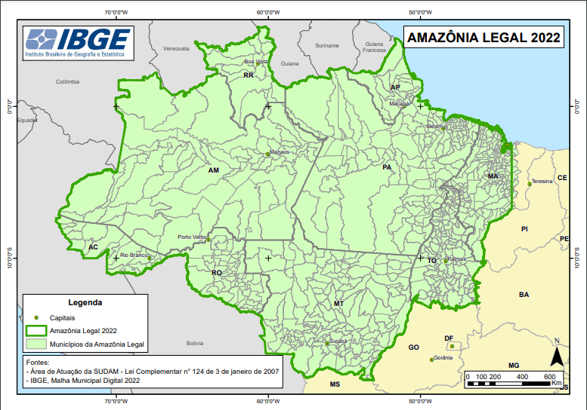
Amazônia Legal

Slide 21
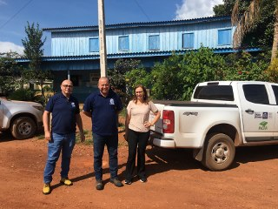
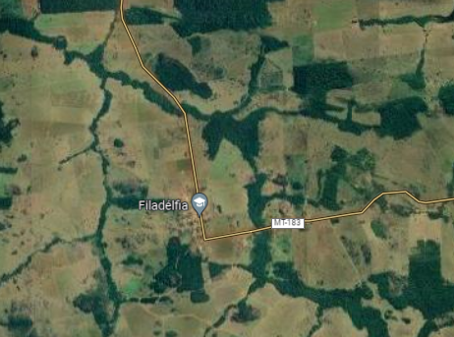
VINDOS
Á FILADELFIA
Amazônia Legal
BEM VINDOS
Á FILADELFIA
1250 km de Cuiabá

Slide 22
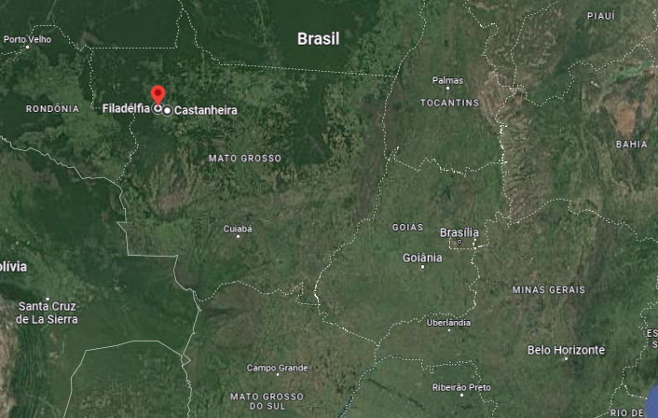
Amazônia Legal

Slide 23
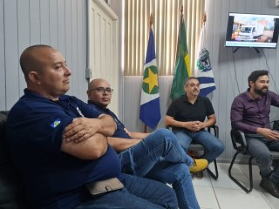
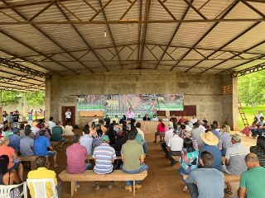
Amazônia Legal
Reunião prefeitura 10/2022
Mobilização PA Medalha Milagrosa Aripuanã MT

Slide 24
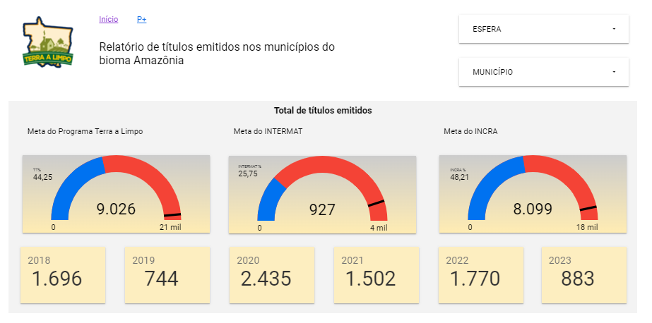
Amazônia Legal
TITULOS ENTEGUES
2018/2023
*Registrados
Reunião prefeitura 10/2022
Fonte: https://www.intermat.mt.gov.br/tl (Indicadores)

Slide 25
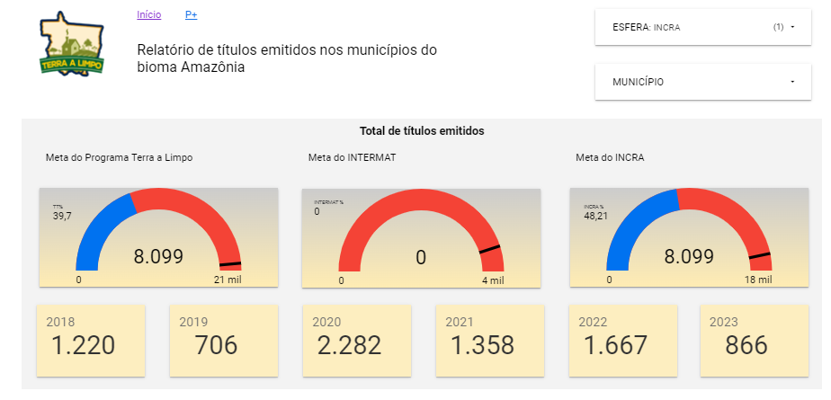
INCRA
Amazônia Legal
Amazônia Legal
TITULOS ENTEGUES
2018/2023 (07/2023)
*Registrados
Fonte: https://www.intermat.mt.gov.br/tl (Indicadores)

Slide 26
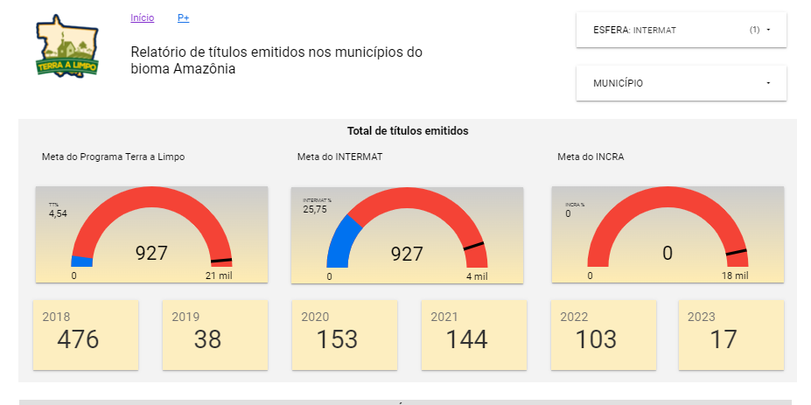
INTERMAT
Amazônia Legal
TITULOS ENTEGUES
2018/2023 (07/2023)
*Registrados
Fonte: https://www.intermat.mt.gov.br/tl (Indicadores)

Slide 27
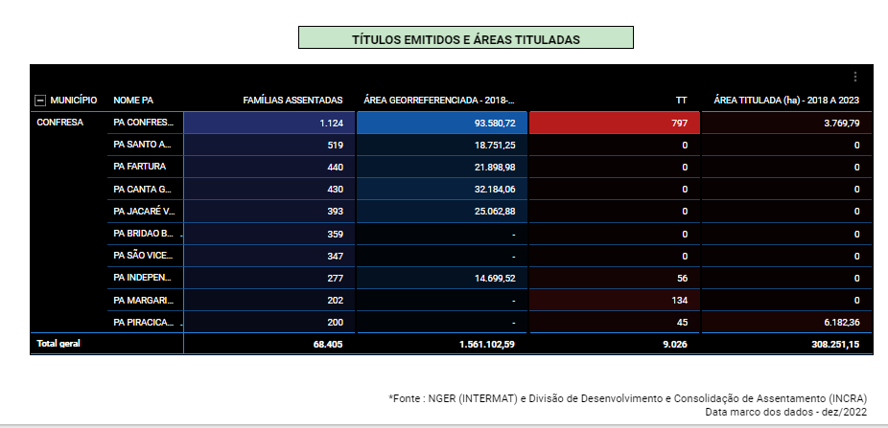
Amazônia Legal
Programa Terra a Limpo Bndes/Fundo Amazônia
Fonte: https://www.intermat.mt.gov.br/tl (Indicadores)

Slide 28
O Projeto de Lei n. 1.425/2023 e Projeto de Lei n. 248/2022 do então Deputado Suelme Fernandes, rejeitado em 2022 pela Comissão de Constituição, Justiça e Redação.
No projeto de lei de 2022, a CCJR emitiu o Parecer n. 521/2022 manifestando pelo vício de iniciativa da lei considerando inconstitucional o projeto, fundamentando para isso o artigo 22 da CF/88.
Entretanto, ao aprovar o atual projeto de lei percebe-se que houve alteração positiva da respectiva comissão acerca do tema. Aqui ressaltamos que tal posicionamento deve-se à experiência do atual presidente da CCJR, Deputado Júlio Campos, que no seu Parecer n. 667/2023 considerou que teor do projeto trata de legislação local, o que não o torna inconstitucional, conforme art. 11 do Estatuto da Terra.
Ressaltou ainda que a convalidação das matrículas com origens precárias poderia incidir em terras devolutas, mas que estas, caso identificadas pelo INTERMAT, são de responsabilidade dos estados conforme art. 26 da CF/88.
Sesmarias

Slide 29
Art. 1º São reconhecidos e convalidados, com força de título de domínio, as posses inseridas nas matriculas imobiliárias com descrições precárias e/ou desfiguradas, nos registros imobiliários de imóveis rurais, cuja origem não seja em títulos de alienação ou concessão expedidos pelo poder público, incluindo os seus desmembramentos e remembramentos, devidamente registrados/averbados nos Cartórios de Registro de Imóveis no Estado de Mato Grosso.
Sesmarias
13 milhões de hectares /12 municípios
Audência Pública TJMT 2018

Slide 30
Art. 2 º A convalidação de que trata o artigo anterior não se aplica a imóveis rurais:
I cuja propriedade ou posse estejam sendo questionadas ou reivindicadas, na esfera administrativa ou judicial, por órgão ou entidade da administração federal ou estadual direta e indireta;
II - objeto de ações de desapropriação por interesse social para fins de reforma agrária ou por utilidade pública, administrativa ou judicial, ajuizadas até a data de publicação desta Lei;
III – houver sobreposição e/ou litígio entre a área correspondente ao registro ratificado e a área correspondente ao título de domínio de outro particular;
IV - localizados em áreas de reservas indígenas ou quilombolas;
V – que não tenha comprovação da posse de boa fé, mansa e pacífica por declaração dos seus confrontantes.s e convalidados, com força de título de domínio, as posses inseridas nas matriculas imobiliárias com descrições precárias e/ou desfiguradas, nos registros imobiliários de imóveis rurais, cuja origem não seja em títulos de alienação ou concessão expedidos pelo poder público, incluindo os seus desmembramentos e remembramentos, devidamente registrados/averbados nos Cartórios de Registro de Imóveis no Estado de Mato Grosso.
Art. 3º O interessado em obter a convalidação de que trata o art. 1º desta Lei, deverá requerer a notificação 1 Projeto de lei - ajus38c9 Estado de Mato Grosso Assembleia Legislativa através do Registro de Títulos e Documentos para o órgão de terras manifestar-se em 30 dias, prosseguindo caso não houver manifestação dentro desse prazo. Art. 4º Esta Lei entra em vigor na data de sua publicação.
Sesmarias

Slide 31
Art. 3º O interessado em obter a convalidação de que trata o art. 1º desta Lei, deverá requerer a notificação através do Registro de Títulos e Documentos para o órgão de terras manifestar-se em 30 dias, prosseguindo caso não houver manifestação dentro desse prazo. Art. 4º Esta Lei entra em vigor na data de sua publicação.
Sesmarias

Slide 32
Afinal, o que o RI pode ajudar?

Slide 33
Acordo de Cooperação Técnica
Querência MT 04/2018

Slide 34
IV - O comprometimento dos registradores de imóveis
Exemplo dessa parceria com resultados, em Nova Ubiratã houve envolvimento direto do registrador Bruno Becker, que forneceu as certidões necessárias com informações atualizadas dos lotes do conjunto habitacional, acompanhou todo o levantamento realizado pela prefeitura durante as visitas sociais e a atualização dos cadastros dos ocupantes.
Quando recebeu as peças técnicas do INTERMAT, realizou todos os registros necessários bem como as averbações pertinentes no prazo de 30 dias, respeitando a gratuidade nos casos específicos.
Pelo fato dos títulos somente serem entregues após o devido registro, todos os procedimentos legais, no momento da qualificação registrária pelo o oficial, foram aplicados o que minimiza possíveis erros, proporcionando maior segurança jurídica
Protagonismo do Registro de Imóveis
143 títulos Nova Ubiratã
100 Querência (90dias)

Slide 35
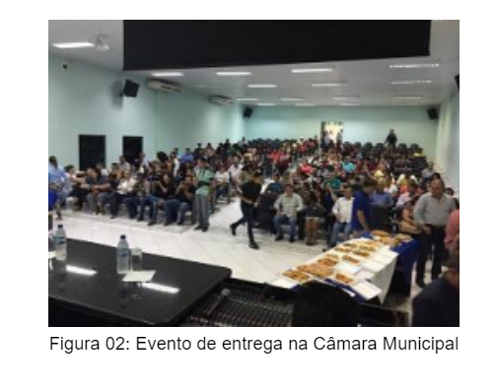
Acordo de Cooperação Técnica
Querência MT 04/2018

Slide 36
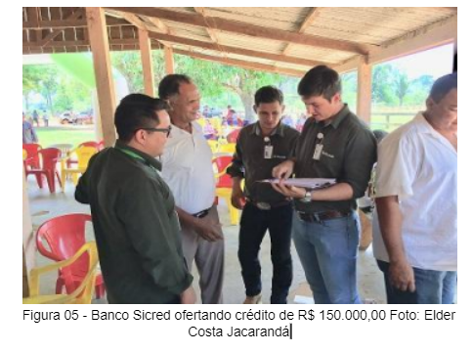
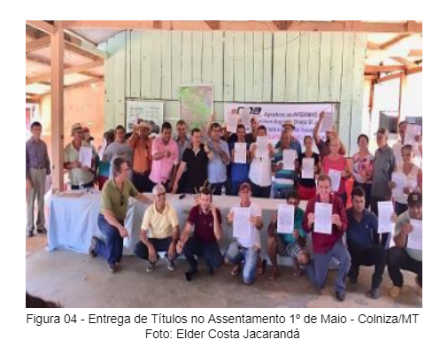
Acordo de Cooperação Técnica
PE 1º de maio Colniza MT 04/2018

Slide 37
Município | Loteamento/Conjunto Habitacional | Títulos Entregues
Nova Ubiratã | Jardim Vitória | 143
Juína | Meu Lar | 49
Sapezal | Cidezal II | 73
Água Boa | Cidade Universitária | 25
Querência | Nova Querência I | 100
Cuiabá | Centro América II Bairro Pedra 90 Bairro 1º de Março. | 164 78 187
Feliz Natal | Meu Lar | 25
Nova Canaã do Norte | Meu Lar | 181
Conquista D’Oeste | Meu Lar | 100
TOTAL |  | 1.515
Protagonismo do Registro de Imóveis

Slide 38
Município | Assentamento | Títulos Entregues
Alta Floresta | Júlio Firmino Domingues N. Sra. Aparecida | 143 35
Claudia | Zumbi dos Palmares | 93
Paranaíta | P.A Boa Esperança | 46
Nortelândia | Vila Rural Santana | 24
Colniza | Assentamento 1º de Maio | 40
Porto Alegre do Norte | P.A. “RP” P.A. “Nova Floresta” | 17 45
TOTAL |  | 443
Protagonismo do Registro de Imóveis

Slide 39
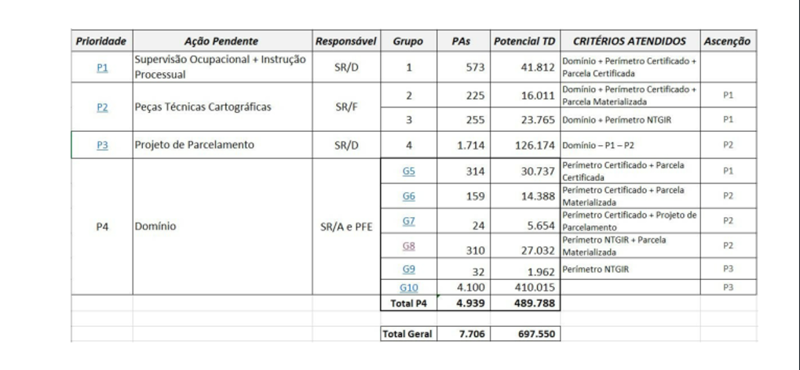

Slide 40
3 Modalidades (Decreto 146/2019):
Regularização Onerosa
Regularização Gratuita
III - imóveis rurais com área de até 1 (um) módulo fiscal, na modalidade regularização fundiária gratuita
Regularização Onerosa Especial
Art. 5º O título de domínio entregue com fundamento em regularização fundiária onerosa especial conterá, pelo prazo de 5 (cinco) anos, obrigatoriamente, as seguintes cláusulas de condições resolutivas
Regularização
Fundiária Rural
MT

Slide 41
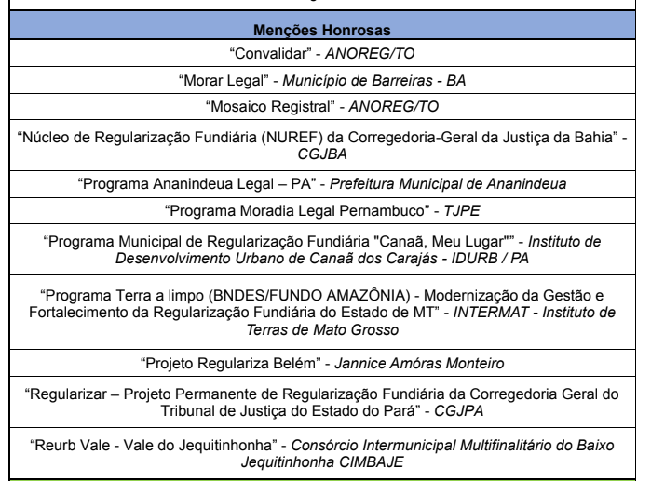
Protagonismo de MT na
Regularização
Fundiária

Slide 42
OBRIGADO
Elder Costa Jacarandá
elderjacaranda@gmail.com
(65) 981751502
@elderjacaranda
@pod_regularizar
regularizacaofundiariamt.com.br

